Slide 1
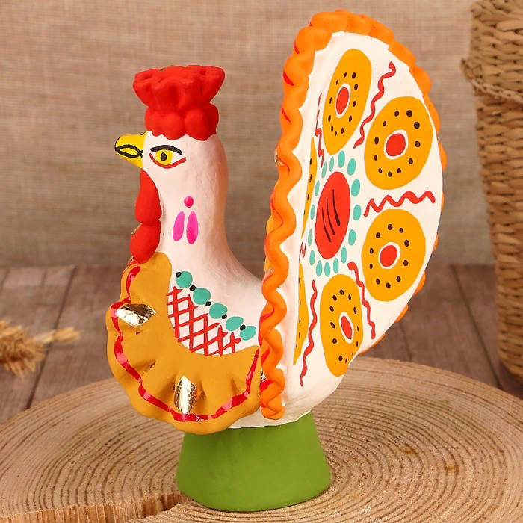
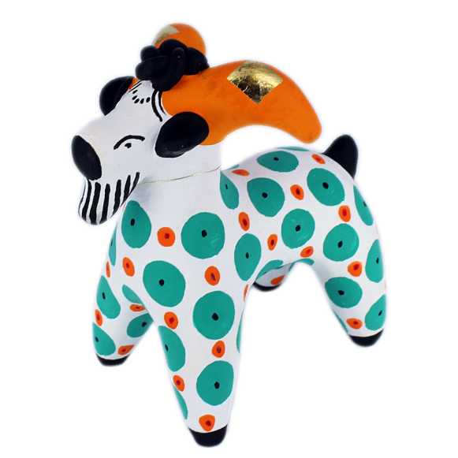
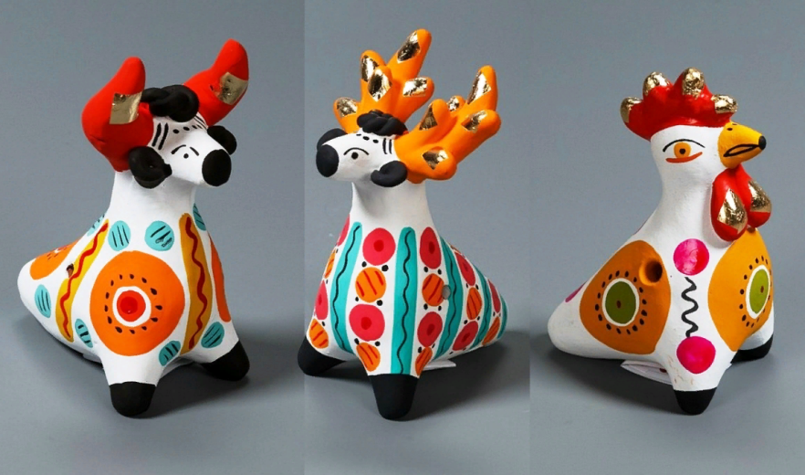
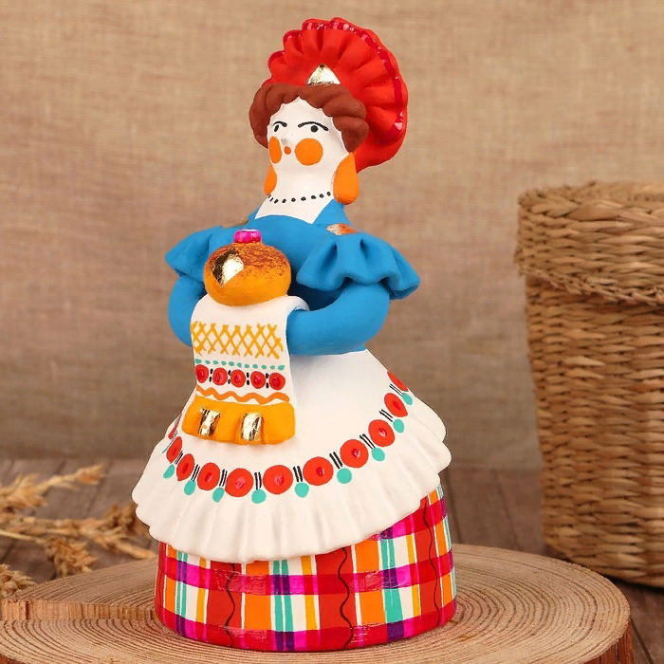
Дымковская игрушка

Slide 2
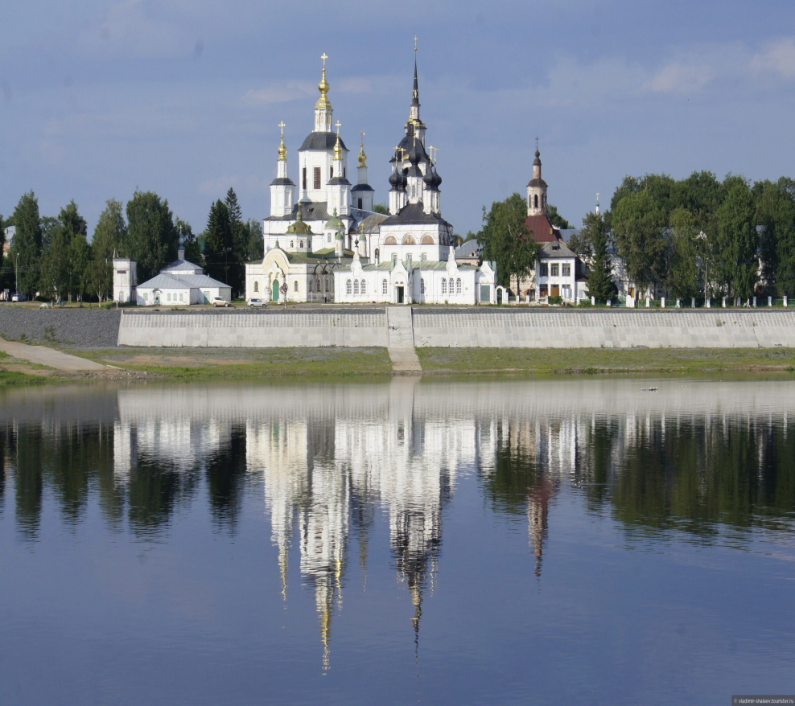
Дымковская слобода
На берегу реки Вятки стоит село – Дымковская слобода. С давних пор здесь умелые мастера из глины делают яркие, нарядные игрушки.

Slide 3
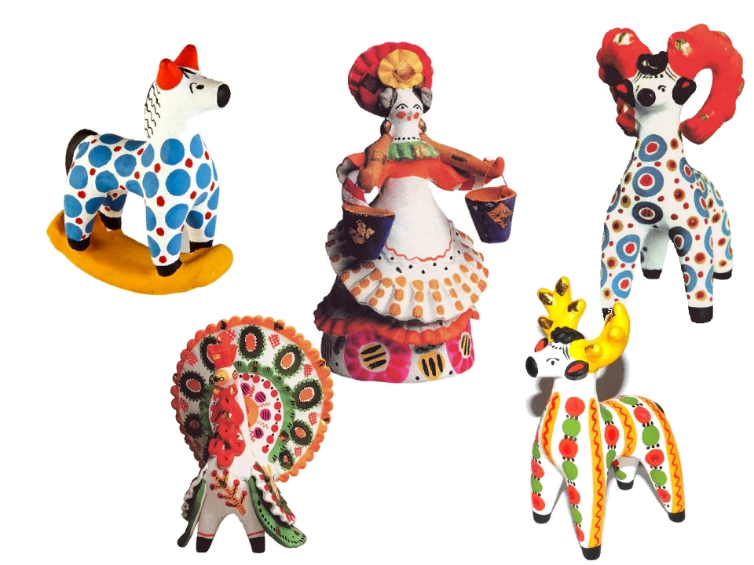
Название игрушки происходит от слободы Дымково. Промысел имел семейную организацию – лепили женщины и девочки к весенней ярмарке.

Slide 4
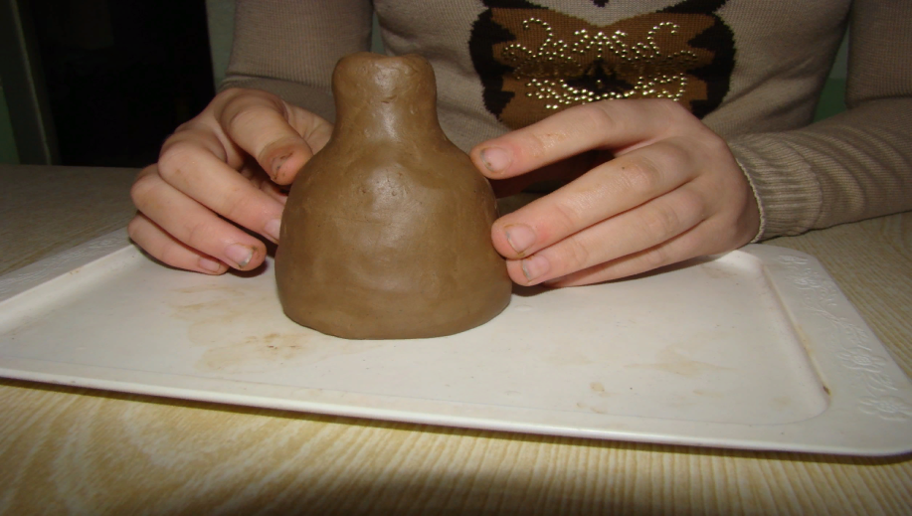
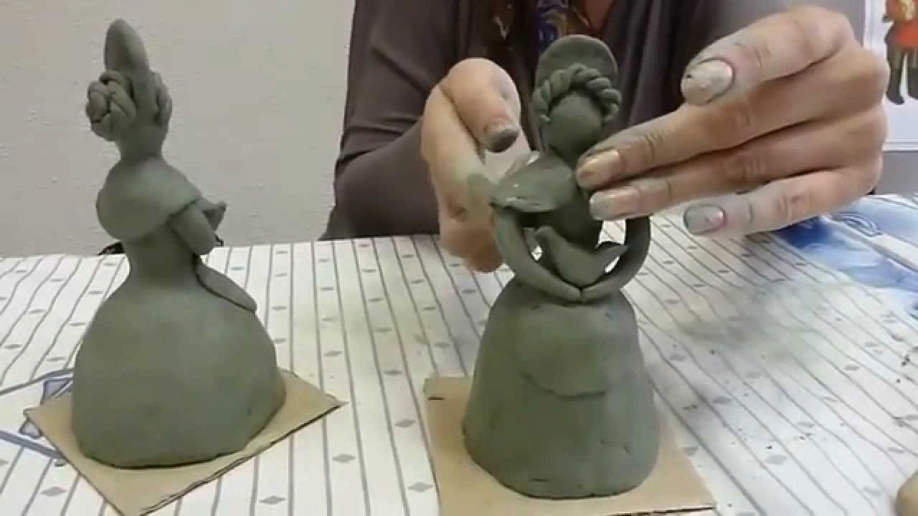
Берет мастер кусок глины и начинает по частям лепить из нее фигурку.
А затем к ней приклеивают отдельные части - это налепы .

Slide 5
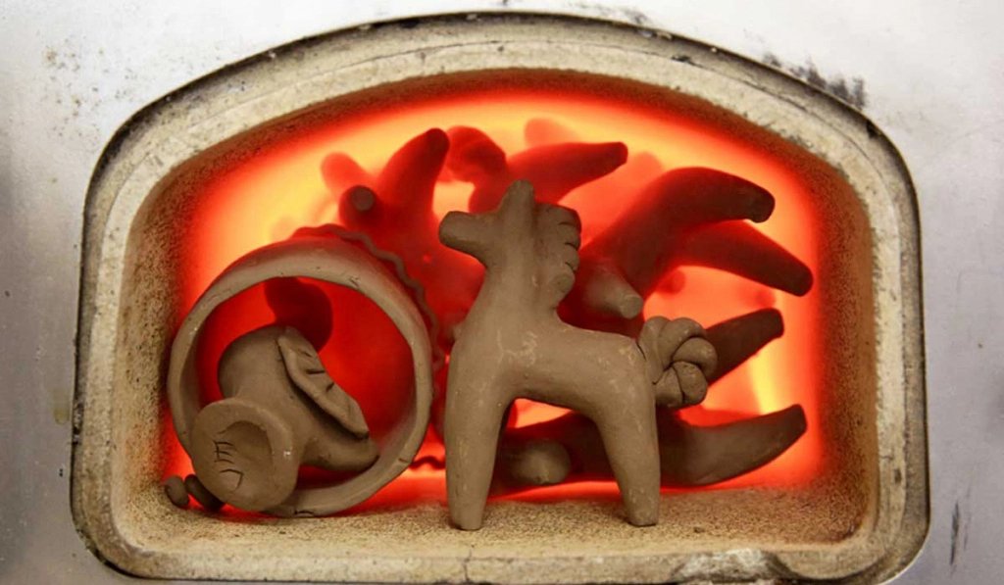
Затем игрушку обжигают в печи

Slide 6
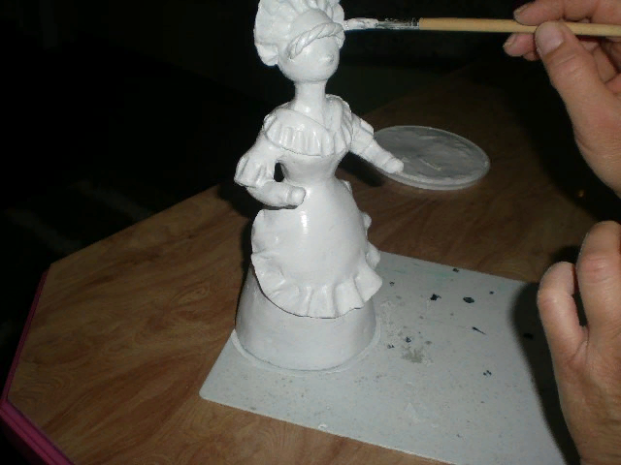
Когда игрушка остынет, её покрывают белой краской.

Slide 7
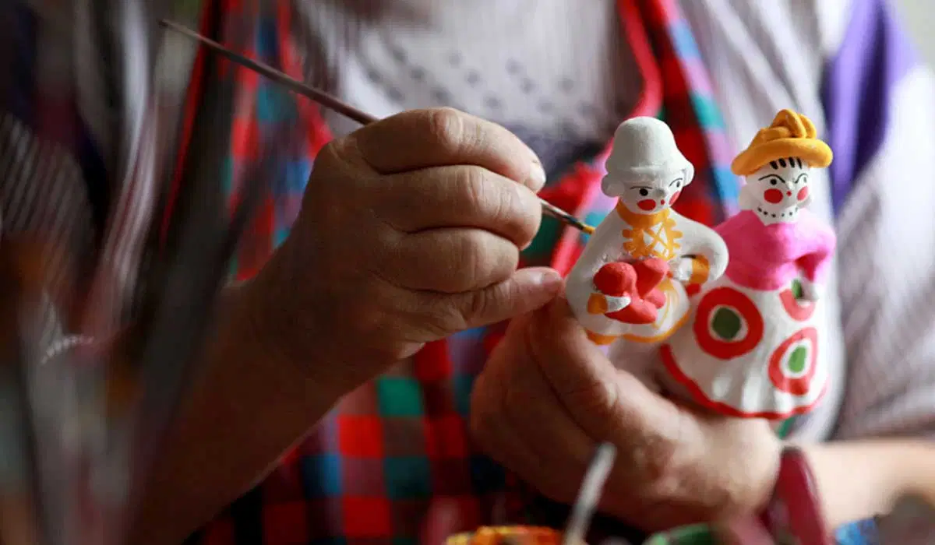
А затем наряжают - расписывают яркими красками. Основные цвета дымковской росписи необычайно яркие: синий, красный, оранжевый, желтый, малиновый, изумрудный и зеленый оттенки. Коричневая и черная краска используются лишь в небольшом количестве.

Slide 8
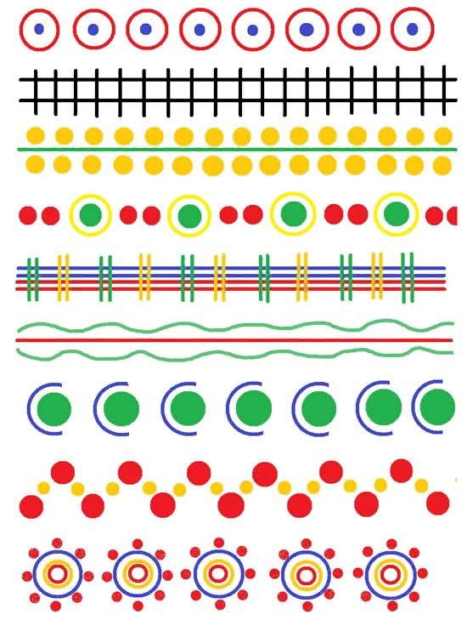
Особенностью дымковской игрушки является простой геометрический орнамент, состоящий из ярких пятен, кругов, зигзагов и полосок разной толщины

Slide 9
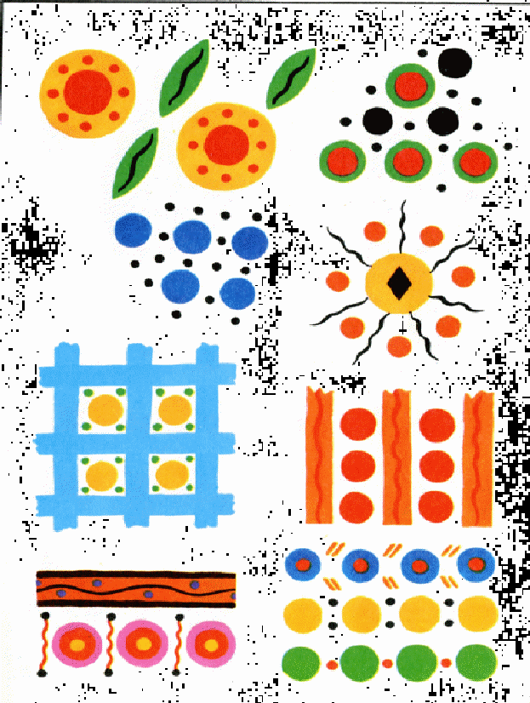
Узоры простые. Это прямые и волнистые линии, кружки и овалы, горошины и точки

Slide 10
Спасибо за внимание!

